Slide 1


Novidades na Biblioteca
Livro recomendado para apoio a projetos relacionados com Temas Científicos no 3º ciclo de escolaridade e para Leitura Autónoma no Ensino Secundário.
A geografia mói-te até ao tutano? Cansado dos miseráveis mapas, nauseabundos montes de rochas e impossíveis nomes de terras? Diz adeus às aborrecidas lições de geografia quando as tempestades te sacudirem todo...Sobressalta-te com as trovoadas a rasgarem os céus. Corre em busca de salvação enquanto um tornado arrasa as casas. Espanta-te com o homem que foi atingido sete vezes por relâmpagos... e sobreviveu. E se isto não for suficientemente tempestuoso para ti... lê o livro e descobrirás muitas coisas reais e assustadoras do clima e do tempo. Vais ver que os ventos, a chuva e os trovões são avassaladoramente excitantes!

Slide 2


Novidades na Biblioteca
Um livro único e fundamental
Um guia para salvar o planeta
O mundo já está muito diferente daquele em que a nossa civilização floresceu: mais quente, mais extremo, mais inseguro. Para a frente, muito além da incerteza, ficam certezas: ainda pode piorar mais. O sistema de produção em que vivemos criou uma devastação ambiental e social sem precedentes na nossa história enquanto espécie. De entre todas essas devastações, a alteração da composição da nossa atmosfera e o aquecimento global do planeta destacam-se pelo seu potencial catastrófico, alterando os climas em que a nossa espécie proliferou.
Num mundo cada vez mais desigual, pendem sobre nós crises simultâneas: da banca, do emprego, da produção, do ambiente, do clima, da democracia ou do capitalismo. É a crise do próprio Homo sapiens, com a colisão entre o que é e o que pode ser. Nada ou tudo: a urgência das alterações climáticas é a urgência da Humanidade. Para isso precisa de lutadores, pessoas empenhadas em resgatar o futuro. Por isso, para aprender e ensinar a combater, este livro é um (feroz) guia de combate.

Slide 3


Novidades na Biblioteca
A agricultura portuguesa
Após a adesão de Portugal às Comunidades Europeias, a evolução da agricultura portuguesa foi influenciada, no essencial, pelas mudanças ocorridas na Política Agrícola Comum. Nos primeiros anos após a adesão à CEE, os ajustamentos estruturais e as alterações tecnológicas tiveram como consequência uma evolução bastante favorável dos resultados económicos do sector agrícola nacional e da viabilidade e competitividade das explorações agrícolas portuguesas. A partir de meados dos anos 90, os resultados económicos sectoriais e empresariais da agricultura portuguesa evoluíram de forma desfavorável. São inúmeros os factores que irão influenciar a evolução futura da agricultura portuguesa. Entre eles, importa destacar o comportamento ao longo da próxima década da eficiência económica e da sustentabilidade ambiental dos sistemas de produção agrícola praticados, que irá depender da consistência com que se vierem a aplicar as diferentes medidas e acções que integram o Programa de Desenvolvimento Rural 2014-2020.

Slide 4

Novidades na Biblioteca
As pescas em Portugal
O debate sobre as pescas está viciado por mitos e meias-verdades sobre o condicionamento da Comunidade Europeia, a época áurea do Estado Novo ou o peso que perdeu na economia e na demografia.
Com contributos de pescadores, armadores, cientistas e decisores políticos, esta é uma história das pescas portuguesas e um retrato do actual estado do sector, num ensaio que lança as bases para um debate urgente e sério sobre as pescas em Portugal.

Slide 5

Novidades na biblioteca

Slide 6

Novidades na Biblioteca
Numa casa portuguesa fica bem… comida vegetariana sobre a mesa!
A antiga cozinha tradicional portuguesa não precisa de peixe nem de carne para ser saborosa e atrativa. É possível desfrutar do melhor da gastronomia portuguesa usando exclusivamente ingredientes de origem vegetal e tornando-a ainda mais saudável, ecológica e compassiva.
Pataniscas? Sim, de legumes! Filetes? Sim, de cogumelos! Panadinhos? De beringela! Croquetes? De grão e alheira! Alheira? De cogumelos! Peixinhos da horta, "francesinha", cozido vegan, rojões de seitan, tofu à Zé do Pipo, tempero de vinha d’alhos, migas de feijão, açorda de tomate, cataplana de legumes… mais de 70 receitas com todos os sabores da melhor comida à portuguesa numa versão 100% vegetariana. E não ficam de fora os doces: arroz-doce, natas do céu, travesseiros, pastéis, queijadinhas, bolas-de-berlim, boleima, bolos de arroz, bolo podre… Receitas tradicionais recriadas e preparadas cuidadosamente pela autora de cozinha vegetariana que mais vende em Portugal.

Slide 7
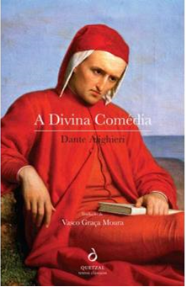
Novidades na Biblioteca
Divina Comédia
Longo poema épico e teológico, A Divina Comédia divide-se em três partes: o Inferno, o Purgatório e o Paraíso. Não há uma datação exacta da obra, mas presume-se que tenha sido escrita entre 1304 e 1321, ano da morte de Dante.
A Divina Comédia foi escrita em língua toscana - muito próxima do que hoje se designa por italiano - num registo vulgar, portanto, por oposição ao uso generalizado do latim na escrita erudita. Assim se tornou a obra fundadora da língua italiana moderna.
Em Portugal A Divina Comédia chegou a um universo de leitores alargado através da inexcedível tradução de Vasco Graça Moura. Com mais de seis edições desde a sua primeira publicação, A Divina Comédia conheceu em Portugal um sucesso e uma popularidade extraordinários.

Slide 8

Novidades na Biblioteca
A selva
Considerado um dos livros-monumento e de maior sucesso, dentro e fora de portas, da nossa literatura moderna, A Selva, notável epopeia sobre a vida dos seringueiros na selva amazônica durante os anos de declínio do ciclo da borracha, foi lida e amplamente elogiada por nomes que vão desde Jaime Brasil (Livro único na literatura de todo o mundo) a Agustina Bessa-Luís: (obra-prima) e Jorge Amado (clássico do nosso tempo), não passando igualmente despercebida a grandes figuras da literatura internacional, como Albert Camus (estilo sinuoso e sugestivo, como uma vegetação exuberante de termos estranhos e maravilhosos. Livro inesquecível), Blaise Cendars (brilhante e ardente estilista), seu tradutor francês ou Ztefan Zweig (admirável romance).

Slide 9

Novidades na Biblioteca
As aventuras de João sem medo
Livro recomendado para o 3º ciclo, destinado a leitura autónoma. Também recomendado para a Formação de Adultos, como sugestão de leitura. História fantástica que recorre ao imaginário mágico, por vezes de inspiração surrealista, este romance é um prodígio de efabulação e engenho narrativo.

Slide 10

Novidades na Biblioteca
Cartas a um jovem poeta
As cartas a um jovem poeta não é uma obra escrita e estruturada pelo seu autor com vista à edição em livro. São uma colectânea de peças irregularmente intervaladas no tempo (seis ao longo de 1903, três em 1904 e uma em 1908), organizada por Franz Xaver Kappus muito depois de as ter recebido.

Slide 11

Novidades na Biblioteca
Casa de espiões
Daniel Silva está de volta com um novo êxito protagonizado por Gabriel Allon, espião lendário, assassino profissional e restaurador de arte.
Quatro meses após o maior ataque que aconteceu em solo americano, desde o 11 de Setembro, os terroristas deixam uma esteira de morte no West End de Londres.
O atentado é um feito de planificação e levado a cabo em perfeito segredo. Mas tem uma única falha.
Essa ponta solta levará Gabriel Allon ao sul de França, decidido a apanhar o terrorista mais perigoso do mundo, o escorregadio cérebro do ISIS conhecido como Saladino.

Slide 12
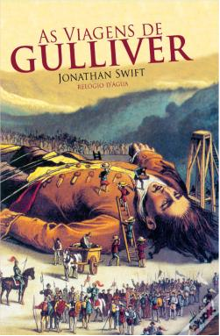
Novidades na Biblioteca
As viagens de gulliver
Swift foi declarado louco em 1742, dezasseis anos após a publicação de Viagens de Gulliver, mas o livro, escrito quando ainda possuía as suas faculdades, é perigosamente são e causa desconforto, precisamente por ser inspirado por uma enorme lucidez e uma grande racionalidade. […] As Viagens de Gulliver são escritas para dissipar a nossa cegueira, para nos curar das nossas ironias inconscientes. Martin Price observa que “Gulliver é concebido como o herói de uma comédia de incompreensão”. Dado que cada um de nós vive, até certo ponto, a comédia da incompreensão, simpatizamos com Gulliver.»

Slide 13
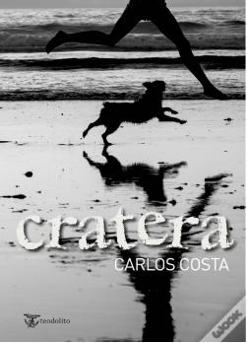
Novidades na Biblioteca
Cratera
Um cão desaparece, como desaparecem tantos cães. a família a que pertence tenta encontrá-lo.
O pai não parece ter tempo. a mãe também não.
O filho sai à procura do cão. a mãe sai atrás do filho. o pai sai atrás dos dois. a filha já tinha saído.
A ação do romance decorre na cidade do Porto, do centro para a periferia, da segurança para o desconhecido, da aparente ordem para o aparente caos. cratera explora simultaneamente as tensões do indivíduo, da família e da cidade, jogando com a geografia de um território concreto em que as personagens são lentamente consumidas, como se a paisagem as engolisse.

Slide 14

Novidades na Biblioteca
O tempo envelhece depressa
.
Todas as personagens deste livro parecem estar empenhadas numa confrontação com o Tempo: o tempo dos acontecimentos que viveram ou estão a viver e o tempo da memória ou da consciência. Mas é como se uma tempestade de areia se tivesse levantado nas suas clepsidras: o tempo foge e detém-se, gira sobre si próprio, esconde-se, reaparece a pedir contas. Do passado emergem estranhos fantasmas, as coisas que antigamente eram incompatíveis agora parecem harmonizar-se, as versões oficiais e os destinos individuais não coincidem.
Um-ex agente da defunta República Democrática Alemã que durante anos espiou Bertold Brecht, vagueia sem destino por Berlim até ir ter ao túmulo do escritor para lhe confiar um segredo. Numa localidade de férias da ex-Jugoslávia, um oficial italiano da ONU que durante a guerra do Kosovo sofreu as radiações do urânio empobrecido ensina a uma miúda a arte de ler o futuro nas nuvens. Um homem que engana a sua solidão contando histórias a si próprio torna-se protagonista de uma aventura que inventara numa noite de insónia.
Sensível às convulsões da História recente, Antonio Tabucchi mede-se com o nosso Tempo «desnorteado», em que se os ponteiros do relógio da nossa consciência parecem indicar uma hora diferente daquela que vivemos.

Slide 15

Novidades na Biblioteca
O último cabalista de Lisboa
Em abril de 1506, durante as celebrações da Páscoa, cerca de dois mil cristãos-novos foram mortos num pogrom em Lisboa e os seus corpos queimados no Rossio. Reinava então D. Manuel, o Venturoso, e os frades incitavam o povo à matança, acusando os cristãos-novos de serem a causa da fome e da peste que flagelavam a cidade.
Berequias, sobrinho e discípulo de Abraão Zarco - iluminador e membro respeitado da célebre escola cabalística de Lisboa -, vai encontrar o tio e uma jovem desconhecida mortos na cave que servia de templo secreto desde que a sinagoga fora encerrada pelos cristãos-velhos. Um valioso manuscrito iluminado também desapareceu do seu esconderijo. Estarão os dois incidentes relacionados? Terá sido um cristão ou um judeu, como os indícios fazem crer, a assassinar o tio? Quem será a rapariga morta?
Publicado originalmente em Portugal, O Último Cabalista de Lisboa é um extraordinário romance histórico, que catapultou o seu autor para um sucesso internacional, tendo sido publicado em toda a Europa, nos Estados Unidos e Brasil, onde depressa se tornou um bestseller.

Slide 16

Novidades na Biblioteca
Romeu e Julieta
«OS LIVROS ESTÃO LOUCOS, contados tipo aos jovens, tornam fácil o que parecia difícil: colar os olhos dos jovens às páginas de um livro.» contado tipo aos jovens
WILLIAM SHAKESPEARE
Sim, podes já conhecer a história de Romeu e Julieta. Mas como está contada neste livro, acredita que nunca a leste.

Slide 17
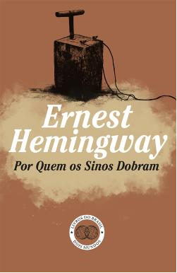
Novidades na Biblioteca
Por quem os sinos dobram
Em 1937 Ernest Hemingway viajou para Madrid, com o intuito de aí realizar algumas reportagens sobre a resistência do governo legítimo de Espanha ao avanço dos revoltosos fascistas. Três anos mais tarde, concluiria a elaboração de um dos mais famosos romances sobre a Guerra Civil de Espanha, Por Quem os Sinos Dobram.
A história de Robert Jordan, um jovem americano das Brigadas Internacionais, membro de uma unidade guerrilheira que combate algures numa zona montanhosa, é um relato de coragem e lealdade, de amor e derrota, que acabou por constituir um dos mais belos romances de guerra do século XX.
«Se a função de um escritor é revelar a realidade», escreveria o editor Maxwell Perkins em carta dirigida a Hemingway após ter concluído a leitura do seu manuscrito, «nunca ninguém o fez melhor do que você.»

Slide 18

Novidades na Biblioteca
Um livro admirável em que Vasco Graça Moura, um dos mais destacados poetas portugueses, dialoga, em verso, com o texto camoniano, iluminando, esclarecendo e exaltando o canto originário. Através de um perfeito equilíbrio entre a reescrita modernizadora e a fidelidade à estrutura e aos significados da epopeia de Camões, Vasco Graça Moura assina uma obra indispensável a professores, educadores e jovens, para a compreensão fluída, correcta e abrangente de Os Lusíadas pelas novas gerações.

Slide 19

Novidades na Biblioteca
A imortal história do Cavaleiro da Triste Figura, que acompanhado pelo seu fiel escudeiro, Sancho Pança, avança por montes e vales, lutando contra moinhos de vento e cavaleiros imaginários em nome da justiça. Retrato do anti-herói, Dom Quixote, o fidalgo enlouquecido, representa a capacidade de transformação do homem em busca dos seus ideais.
Este grande livro é muito mais do que um romance de cavalaria. Pelo contrário, ao satirizar os romances de cavalaria em voga ao longo dos séculos XVI e XVII, o Dom Quixote afirma-se como o clássico fundador do romance moderno. O humor, as digressões e reflexões, a oralidade nas falas e a metalinguagem marcaram o fim da Idade Média na literatura.
Repleto de aventuras e situações fantásticas, este tem sido considerado um livro inesquecível para sucessivas gerações de leitores.
Este livro reúne os dois volumes que constituem o Dom Quixote de la Mancha, publicados em 1605 e 1615. Conta ainda com uma introdução da professora Maria Fernanda de Abreu.

Slide 20

Novidades na Biblioteca
«Procura e encontrarás.» É com o eco destas palavras na cabeça que Robert Langdon, o reputado simbologista de Harvard, acorda numa cama de hospital sem se conseguir lembrar de onde está ou de como ali chegou. Também não sabe explicar a origem de certo objeto macabro encontrado escondido entre os seus pertences. Uma ameaça contra a sua vida irá lançar Langdon e uma jovem médica, Sienna Brooks, numa corrida alucinante pela cidade de Florença. A única coisa que os pode salvar das garras dos desconhecidos que os perseguem é o conhecimento que Langdon tem das passagens ocultas e dos segredos antigos que se escondem por detrás das fachadas históricas.
Tendo como guia apenas alguns versos do Inferno, a obra-prima de Dante, épica e negra, veem-se obrigados a decifrar uma sequência de códigos encerrados em alguns dos artefactos mais célebres da Renascença - esculturas, quadros, edifícios -, de modo a encontrarem a solução de um enigma que pode, ou não, ajudá-los a salvar o mundo de uma ameaça terrível… Passado num cenário extraordinário, inspirado por um dos mais funestos clássicos da literatura, Inferno é o romance mais emocionante e provocador que Dan Brown já escreveu, uma corrida contra o tempo de cortar a respiração, que vai prender o leitor desde a primeira página até fechar o livro no final.

Slide 21

Novidades na Biblioteca
Capitães da Areia é o livro de Jorge Amado mais vendido no mundo inteiro. Publicado em 1937, teve a sua primeira edição apreendida e queimada em praça pública pelas autoridades do Estado Novo. Em 1944 conheceu nova edição e, desde então, sucederam-se as edições nacionais e estrangeira, e as adaptações para a rádio, televisão e cinema. Jorge Amado descreve, em páginas carregadas de grande beleza e dramatismo, a vida dos meninos abandonados nas ruas de São Salvador da Bahia, conhecidos por Capitães da Areia.

Slide 22

Novidades na Biblioteca
Mundialmente aclamada como a mais bela e trágica história de amor de todos os tempos, Romeu e Julieta conta a história de dois jovens apaixonados, Romeu Montéquio e Julieta Capuleto. Filhos de famílias rivais, acabam por não conseguir resistir ao ódio que os separa, mas o seu amor perdurará para além da morte.
Esta nova edição conta com uma cuidadosa tradução de Fernando Villas-Boas e com belíssimas ilustrações de João Fazenda.

Slide 23

Novidades na Biblioteca
Antes de se tornar um dos maiores compositores da música popular brasileira, Vinicius já se consagrara como poeta da mais alta qualidade literária - seus versos marcam mais de cinquenta anos da literatura brasileira. A presente antologia é mostra dessa habilidade poética de Vinicius de Moraes.

Slide 24
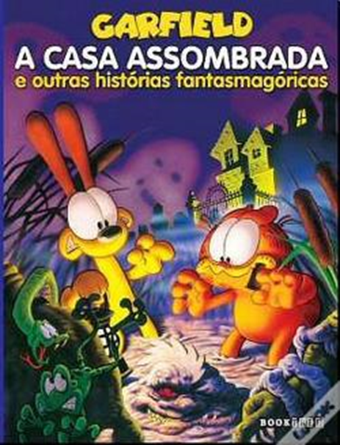
Novidades na Biblioteca
Publicadas pela primeira vez em Portugal, Garfield em histórias de pôr os cabelos em pé!... mas ainda assim muito divertidas, para ler de um fôlego só, destinadas ao público jovem! Comer, dormir e arreliar o cão Odie são as actividades preferidas de Garfield. Mas sem saber bem como, os nossos amigos Garfield, Odie e Jon acabam sempre por se envolver em agitadas aventuras nas quais o perigo espreita a cada esquina! Sucedem-se arriscadas peripécias marcadas pelo mistério e intriga, doseadas q.b. por uma boa pitada de humor tão ao jeito do famoso gato. Abram alas para monstros, fantasmas e outras temíveis criaturas que mais parecem apostados em dificultar a vida aos nossos amigos...

Slide 25


Novidades na Biblioteca

Slide 26

Novidades na Biblioteca
A matéria do poema
Mais um excelente livro de poesia de Nuno Júdice, um dos grandes poetas da actualidade.

Slide 27

Novidades na Biblioteca

Slide 28
Novidades na Biblioteca
E muito mais…

